Slide 1


Slide 2




深圳｜5月28-29日
主办方：

Slide 3


基于Jacoco的代码覆盖率实时 监控与精准测试实践
黄震人
工商银行软件开发中心（杭州） 金融科技经理

Slide 4




自我介绍
黄震人
工商银行软件开发中心（杭州） 金融科技经理
现负责工行软件开发中心杭州研发部的测试工具体系规划与建设 工作。
曾牵头设计了开发中心的案例设计与管理系统、测试服务云平 台、自动化测试平台、程序覆盖率监控系统等6大测试工具。
在测试工具架构设计，自动化测试实施与管理方面有丰富经验。
嘉宾照片

Slide 5

Contents
目录
背景介绍
服务端的代码覆盖率监控（测了什么）
精准测试（需测什么）
总结与思考

Slide 6


01 背景介绍

Slide 7



测试完备性衡量的重要性
变动内容都 覆盖到了吗？
测试用例已 执行完成
自动化用例 都通过了
官网：www.qecon.net

Slide 8
测试面临的痛点
测试效果评价，靠感觉
测试范围评估，靠经验
官网：www.qecon.net

Slide 9
测试应该是什么样的
模糊
依赖能力与经验 以主观判断为主 缺乏量化数据
精确
基于数据分析 有客观依据 可量化评估
官网：www.qecon.net

Slide 10

完备性检查手段
测试完备 性检查
业务覆盖
代码覆盖
灰盒的检查方法，通过检查业务数据 记录、业务日志等方式判定测试对业 务的覆盖情况。一般无通用的检查手 段，实施成本高。
白盒的检查方法，对应用系统从程序级、 方法级、分支级、代码行级等维度判定 测试对程序代码的覆盖情况。是有效、 便捷、准确的完备性检查手段
官网：www.qecon.net

Slide 11
02 服务端的代码覆盖率监控(测了什么)

Slide 12
基于业务的黑盒测试成本曲线
成本
75%
覆盖率
官网：www.qecon.net

Slide 13
代码覆盖率监控度量测试有效性的关键要点
覆盖数据 采集
测试范围 识别
可视化 展示
官网：www.qecon.net

Slide 14
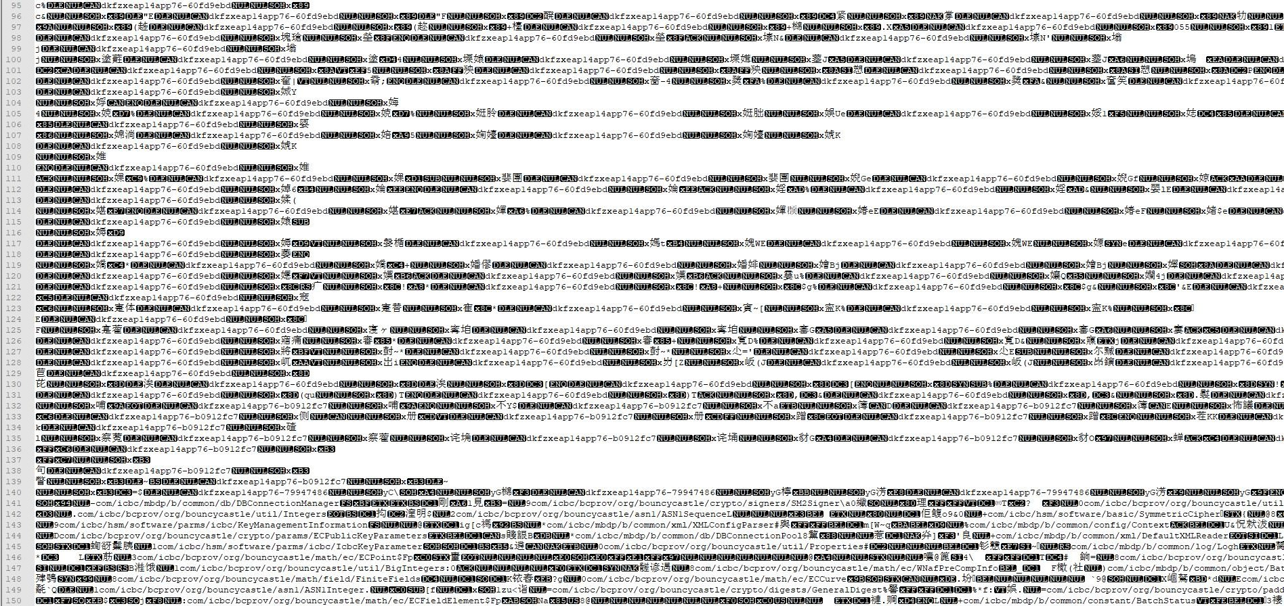



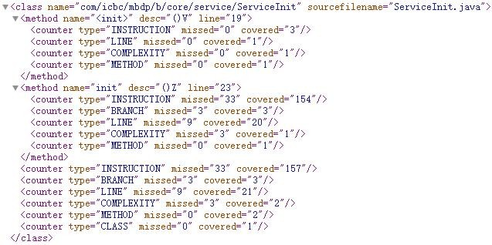


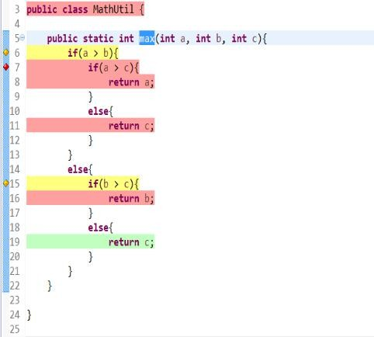


简单介绍Jacoco
Dump
文件
Agent插桩+Dump
XML
报告
Dump文件+Class
可视化
XML报告+源码
报告
官网：www.qecon.net

Slide 15


单元测试和功能测试覆盖率监控的差异
单元测试
基于源码
在构建环境执行
一次执行
程序版本一致
与源码天然关联
功能测试
基于版本包
在服务端执行
测试周期长
多个程序版本
需分析版本与源码对应关系
官网：www.qecon.net

Slide 16



原始的服务端覆盖率采集
测 试 环 境
Jacoco Agent
应 用 程 序
Class
覆盖率监控进程
采 集 器
Dump
合并
Dump
Dump
S
C
XML
报告
DB
Dump
Class
官网：www.qecon.net

Slide 17
多次部署后的覆盖率累计问题
测 试 环 境
覆盖率监控进程
Dump v1.0
Jacoco Agent
应用 程序
过程 版本1
采 集 器
Dump
Jacoco Agent
应用 程序
过程 版本2
Dump v2.0
官网：www.qecon.net

Slide 18








利用XML报告进行覆盖率累计
测 试 环 境
覆盖率监控进程
Jacoco Agent
应用 程序
过程 版本1
采 集 器
Dump v1.0
XML
报告
XML
报告
DB
Jacoco Agent
应用 程序
过程 版本2
Dump v2.0
XML
报告
官网：www.qecon.net

Slide 19


覆盖率重置与累计
分支级
方法级
行级
程序级(类)
指令级
官网：www.qecon.net

Slide 20
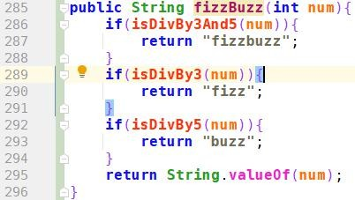
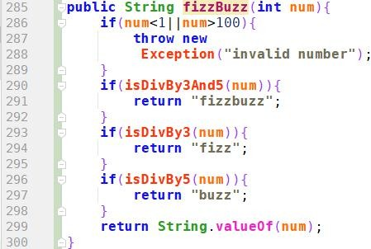


重置旧版本的覆盖率信息
V1.0
V2.0
程序变化时，以新版本程序的覆盖率为准
官网：www.qecon.net

Slide 21
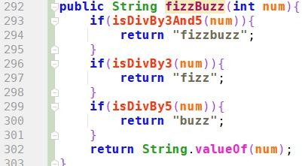
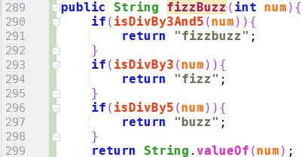
相同版本的方法按代行进行覆盖率累计
按代码在方法中的相对位置进行合并
官网：www.qecon.net

Slide 22
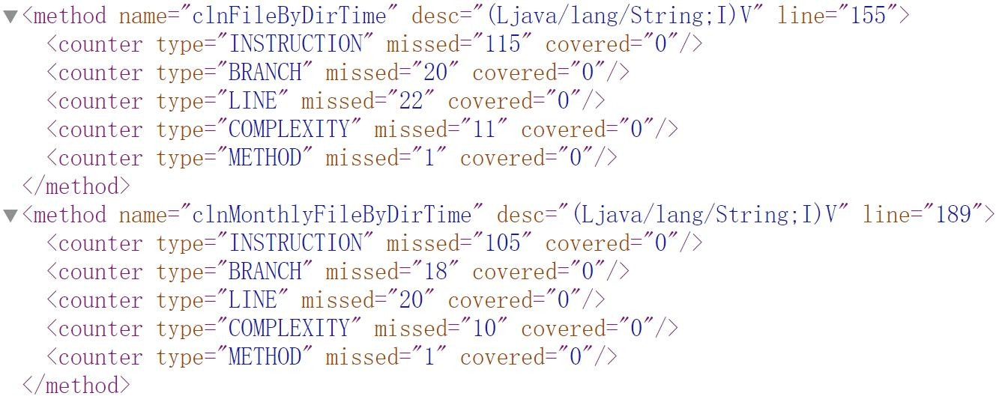
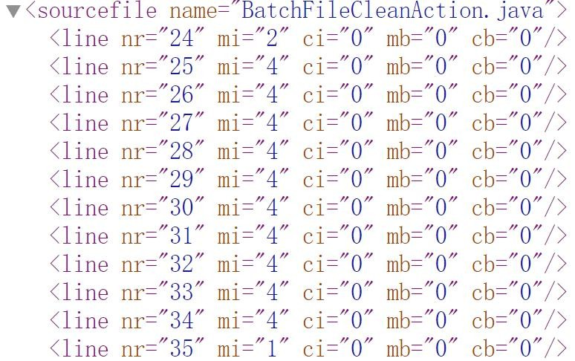
Jacoco XML报告
方法起始行
方法总行数
有效行覆盖明细
官网：www.qecon.net

Slide 23








微服务架构和灰度部署下的覆盖率采集
应 用 节 点 1
覆盖率监控进程
XML
报告V1.0
监 控 中 心
Jacoco Agent
应用 程序
V1.0
采 集 器
XML
报告V1.0
数 数
据 据
接 解
收 析
数 据 计 算
入库
DB
灰 度 节 点 2
覆盖率监控进程
XML
报告V2.0
Jacoco Agent
应用 程序
V2.0
采 集 器
XML
报告V2.0
官网：www.qecon.net

Slide 24

时间和空间因素影响下的覆盖率采集
时间维度
1、合并同一版本多段时间内的覆盖率
2、以程序修改后的测试覆盖率为准
1、合并分布式部署的多节点覆盖率
2、灰度部署下按程序版本合并
空间维度
官网：www.qecon.net

Slide 25
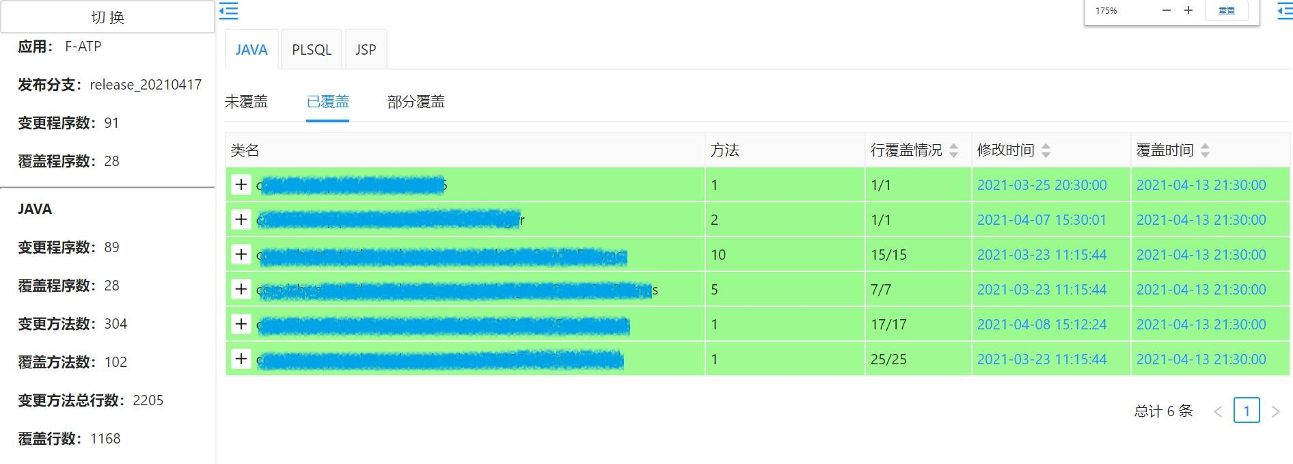
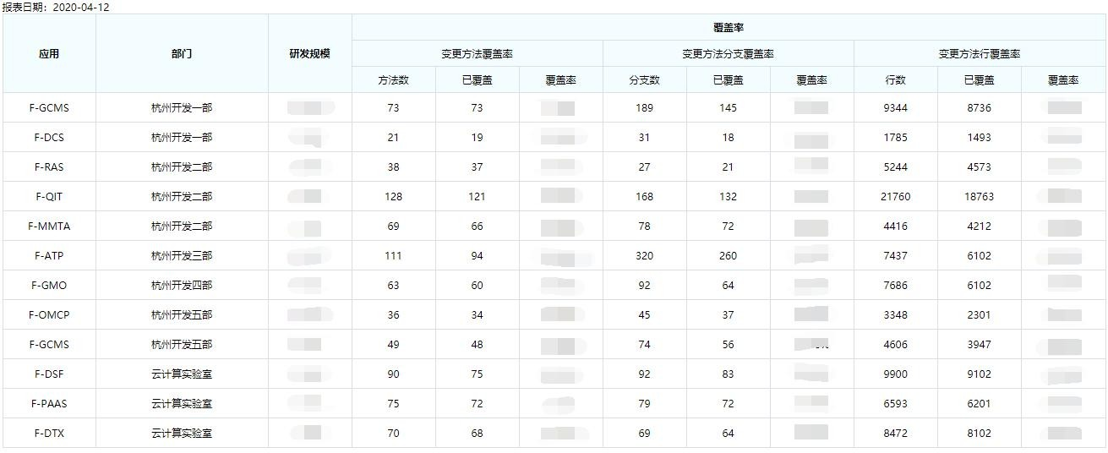
可视化覆盖率报告生成
服务端程序版本 与源码的对照
按版本号关联
按特征关联
分别从Jacoco XML报告 和源码中提取方法的参 数类型，行数，分支数， 指令数，有效代码行等 要素作为标识，通过标 识进行匹配。
直接关联版本发布系统 获取GIT TAG，适用于 从服务端能获取版本号 的情况
方法1
方法2
官网：www.qecon.net

Slide 26
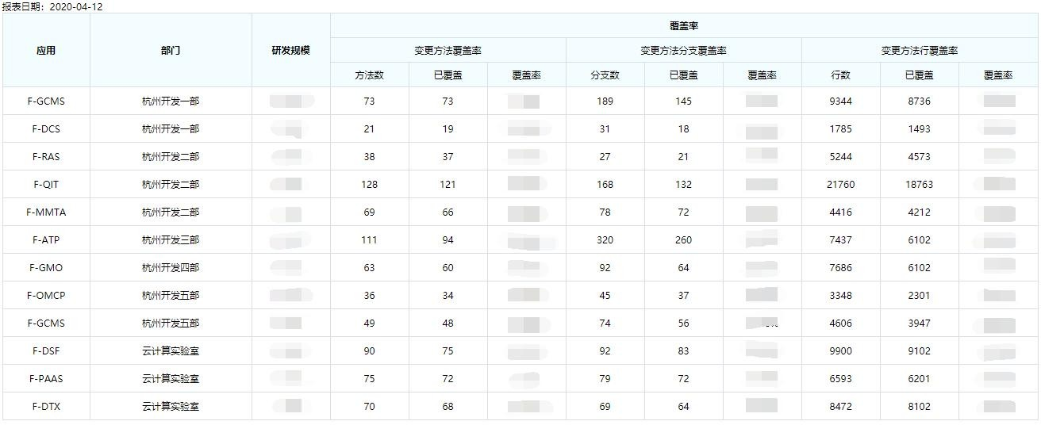
覆盖率汇总报表
官网：www.qecon.net

Slide 27

信息反馈时效的重要性
官网：www.qecon.net

Slide 28
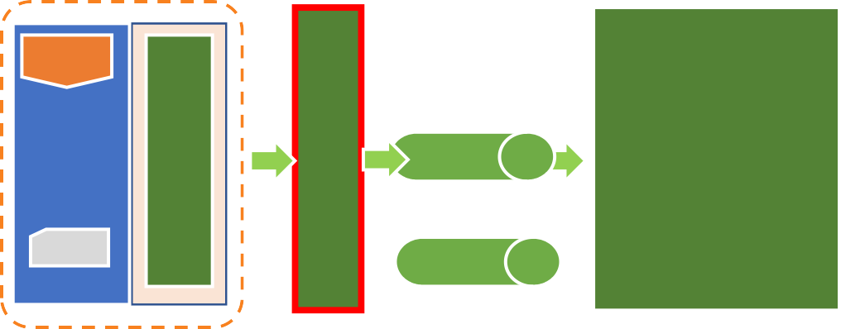





提升覆盖率信息反馈时效
应 用 节 点 1
计算引擎 特征计算 变更识别 汇总重置
展 示 服 务
Jacoco Agent
应用 程序
结
果
缓
存
定 时 采 集
前 置 分 发
Kafka
WS
覆盖率反馈时效从天缩短到秒级
官网：www.qecon.net

Slide 29
03 精准测试(需测什么)

Slide 30
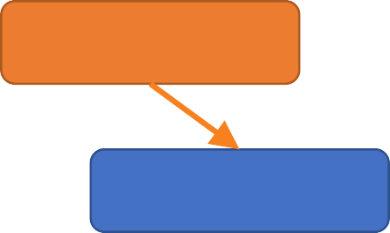

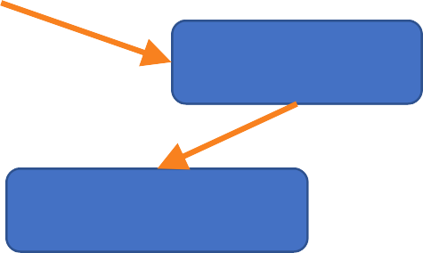
覆盖率的二维延申-程序调用链路
支付
签订支付协议
卡类型判断
一维的程序覆盖率 不能体现业务层面 的覆盖情况
信用卡有效性 校验
储蓄卡有效性 校验
上送主机
新增协议
主机扣款
官网：www.qecon.net

Slide 31
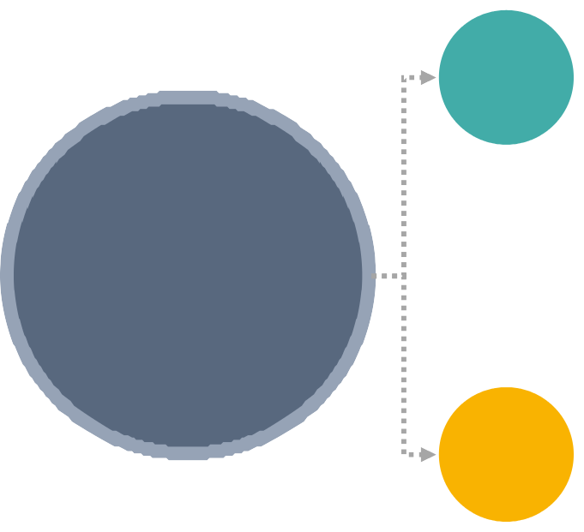
调用链分析
分析静态字节码 扫描invoke指令
限定扫描范围com.icbc
静 态
应用内程 序调用链 分析
字节码注入 入口处采集
动 态
官网：www.qecon.net

Slide 32


覆盖率的三维延申-代码覆盖归属
这行代码是我的 用例覆盖的吗？
多名测试人员同时执行时，在服务端无法区分代码覆盖与测试用例的 对照关系
官网：www.qecon.net

Slide 33


建立测试用例与代码覆盖的对应关系
按时间段采集
每个测试用例分别在不同 的时间段内执行，按时间划 分每个用例覆盖的程序
优点：研发成本低，可快速 实现
缺点：需串行采集，效率慢， 存在干扰
用例打标采集
在每个测试用例上打上唯一 的用例标识，将标识透传到 被测试系统中实现对每个测 试流量的区分
优点：可并行采集，效率高， 数据准确
缺点：研发成本高，部分场景 依赖被测试系统自身的支持
官网：www.qecon.net

Slide 34

用例打标模式的覆盖率采集
打标
在用例发起时，为每个用例 附加上唯一的用例标识
传递
实现用例标识在程序间、 应用节点间、不同的应用 系统间传递
01
03
02
识别
在被测试系统的入口处获 取和识别到用例标识
04
存储
按用例标识记录覆盖率数据
官网：www.qecon.net

Slide 35

打标、识别和存储的实现
打标
在交易发起时，将用例唯一标识附着到交易中，实现用例的区分。可附加在 HTTP头或Dubbo上下文中。可根据实际需要控制是否要区分执行场次。
识别
在服务端交易处理的源头，根据打标注入规则获取数据。通过字节码注入
的方式实现无入侵的获取，使用InheritableThreadlocal类型进行标识保存。
传递
在同一应用节点中 ，InheritableThreadlocal类型数据对象可实现程序之 间的数据传递。跨应用和跨节点的数据传递，可依赖应用系统的全息监控、 灰度能力实现。也可通过字节码注入的方式实现。
官网：www.qecon.net

Slide 36
如何修改Jacoco实现区分测试用例的覆盖率
探针结构
boolean[]改为 Map<String,boolean[]> Map.key为用例标识。
关 键 类 ： InstrSupport RuntimeData
探针初始化
修改注入每个class中的
$jacocoInit函数，根据线 程附着的用例标识符返回 Map中的boolean[]探针。
小技巧：
1、使用Arthas反编译
2、使用ASM-BO工具生成字节码
3、关键类 ClassFieldProbeArrayStrategy
官网：www.qecon.net

Slide 37
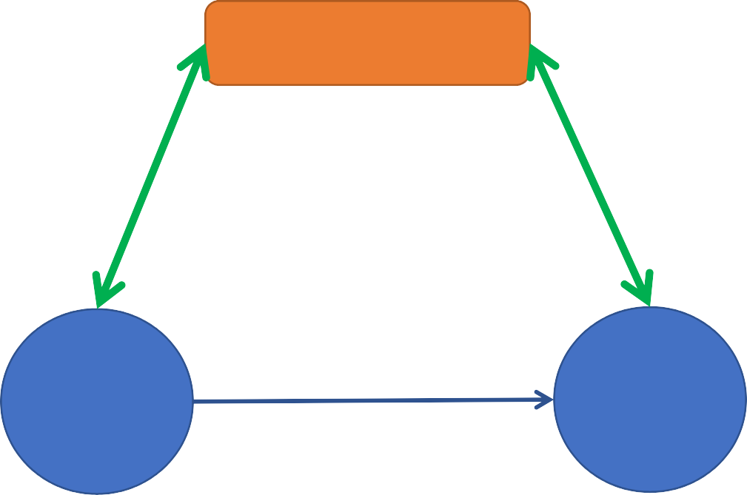
建立用例与程序的双向可追溯关系
测试用例
程序调用关系
程序A
程序B
官网：www.qecon.net

Slide 38
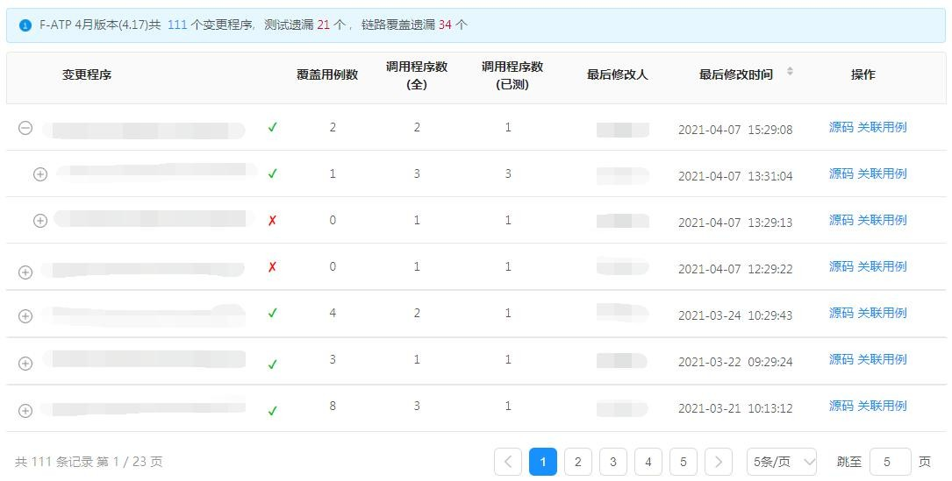
变更程序及链路程序覆盖情况
官网：www.qecon.net

Slide 39
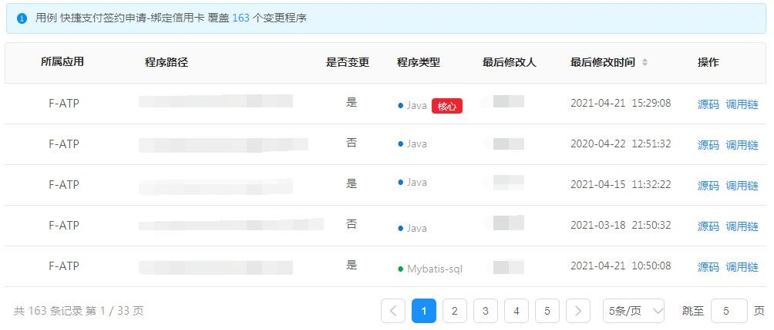
测试用例覆盖的程序
官网：www.qecon.net

Slide 40
04 总结与思考

Slide 41

实时精准测试的应用场景
测试范围提示
自动化精准调度
揭示测试死角
错误定位分析
交互式测试体验
官网：www.qecon.net

Slide 42

代码覆盖率管理指标
增量程序覆盖率
增量分支覆盖率
增量行覆盖率
全量分支覆盖率
核心程序覆盖率
核心程序分支覆盖率
官网：www.qecon.net

Slide 43
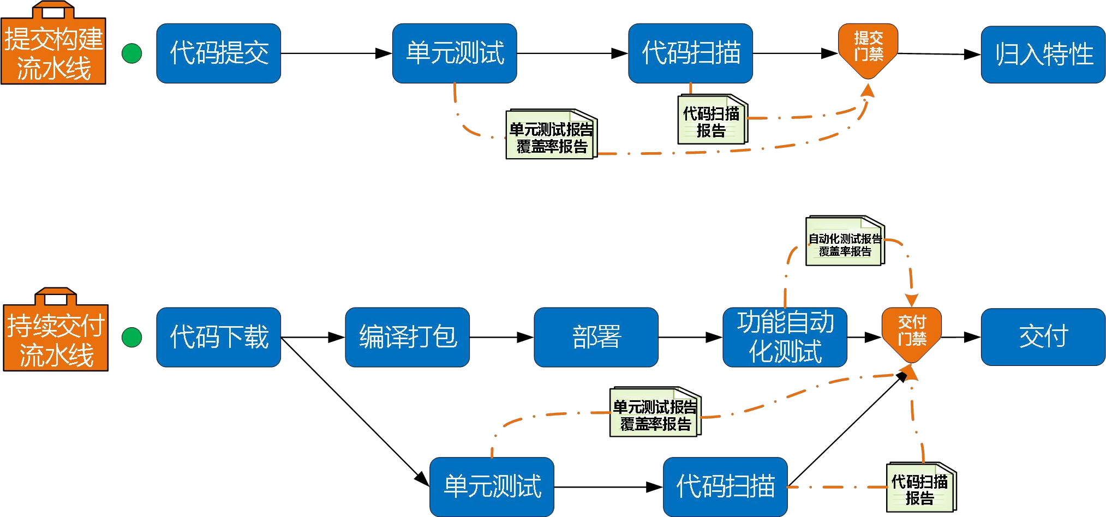
代码覆盖率在研发流程中的运用
官网：www.qecon.net

Slide 44
应用场景展望
热点识别
核心程序识别，热点程 序、分支、路径识别
用例精简
依据用例覆盖率信息 进行用例去重和精简
官网：www.qecon.net

Slide 45
没有银弹
测试用例三要素：数据、执行、断言
代码覆盖率仅是测试完备性的事后辅助 检查手段
官网：www.qecon.net

Slide 46


Slide 47


Slide 48
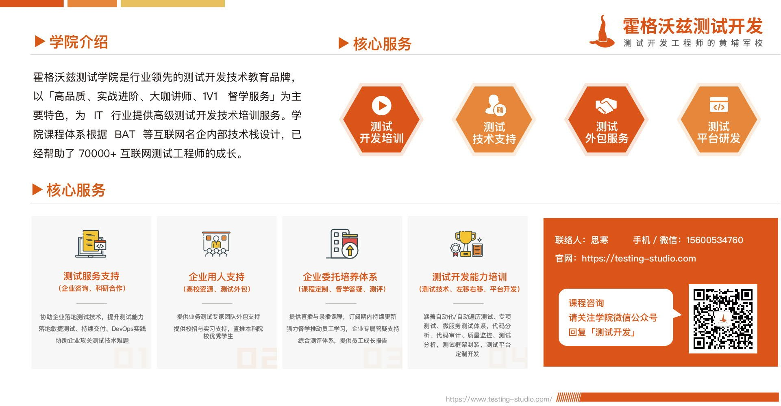

Slide 49


Slide 50

感谢聆听！
扫码关注QECon公众号

Slide 51


